Slide 1
Северо-Западный регион
9 класс

Slide 2
План
I урок. Экономико-географическое положение, состав, природные условия и трудовые ресурсы.
II урок. Экономика Северо-Западного района и ее территориальная структура.
III урок. Города Северо-Западного района. Санкт-Петербургский узловой регион

Slide 3
Урок 1
Экономико-географическое положение, состав, природные условия и трудовые ресурсы.

Slide 4
Цель урока
Продолжить формирование представлений и знаний об экономических районах России.
Рассказать о составе, размерах территории и ЭГП Северо-Запада, особенностями и характерными чертами населения и трудовых ресурсов района.
Разобрать природные условия и природные ресурсы региона.

Slide 5
План урока
Состав региона
Экономико-географическое положение региона
Природные условия и ресурсы
Население и трудовые ресурсы

Slide 6

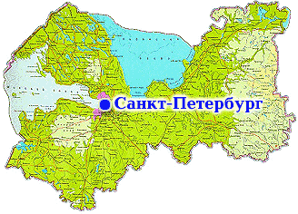
Состав региона
Ленинградская область

Slide 7

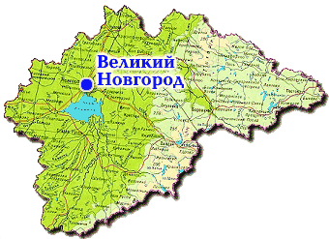
Состав региона
Новгородская область

Slide 8
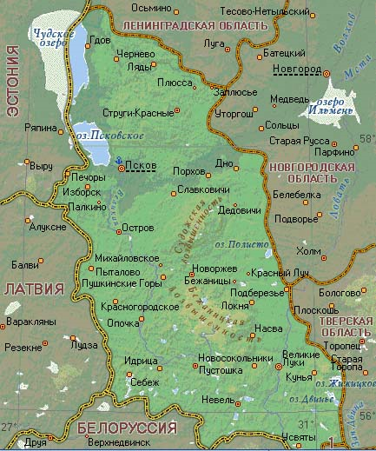

Состав региона
Псковская область

Slide 9

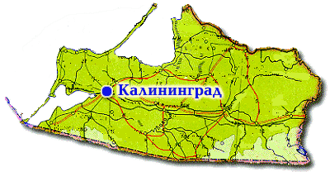
Состав региона
Калининградская область

Slide 10
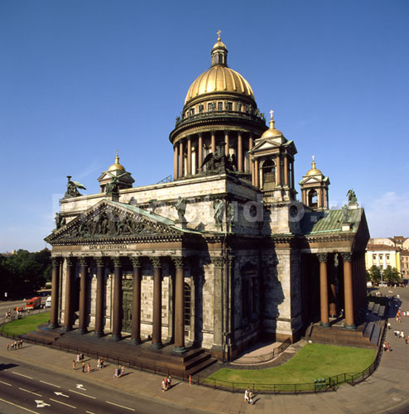
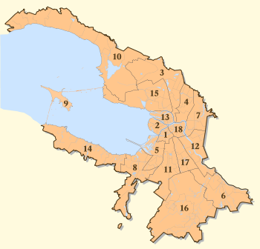
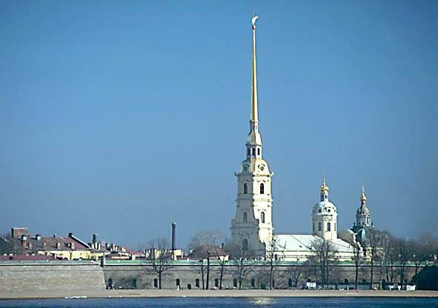

Состав региона
Санкт-Петербург –
город федерального значения

Slide 11
План – характеристика экономико-географического положения
Положение района на территории государства (окраинное, пограничное, центральное)
Соседние районы, государства
Положение относительно топливно-энергетических и сырьевых баз страны
Положение относительно транспортных магистралей
Вывод о влиянии ЭГП на развитие экономики региона

Slide 12
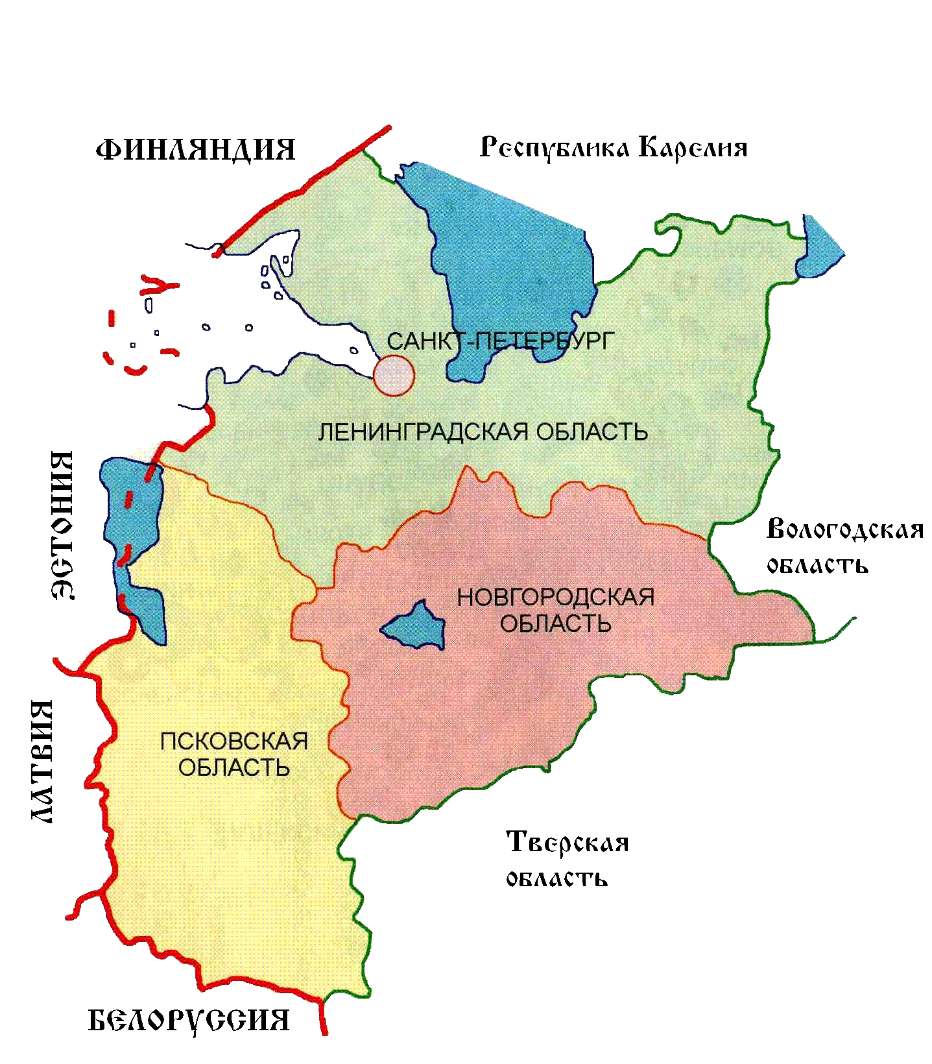
Политико-административная карта
Внутренняя граница (Граница с субъектами федерации России):
Республика Карелия
Вологодская область
Тверская область
Внешняя граница (Граница с государствами Европейских государств):
Белоруссия
Латвия
Эстония
Финляндия

Slide 13
Экономико-географическое положение Северо-Западного региона
Площадь территории -
197,5 тыс. кв. км.
1,15 % территории России

Slide 14
Экономико-географическое положение Северо-Западного региона
Приморское положение, он омывается Финским заливом Балтийского моря.
Морской порт Санкт-Петербург, Калининград, Выборг.

Slide 15
Экономико-географическое положение Северо-Западного региона
Через систему каналов имеет выход в Волгу и Белое море.

Slide 16
Экономико-географическое положение Северо-Западного региона
Район имеет пограничное положение
Граничит с Финляндией, Эстонией, Латвией (с Литвой граничит Калининградская обл.), Белоруссией

Slide 17
Экономико-географическое положение Северо-Западного региона
По территории района проходят железнодорожные и автомобильные дороги. Они расходятся от Санкт-Петербурга веером во все соседние территории.

Slide 18
ВЫВОД
Северо-Западный регион
имеет выгодное экономико-географическое положение.

Slide 19
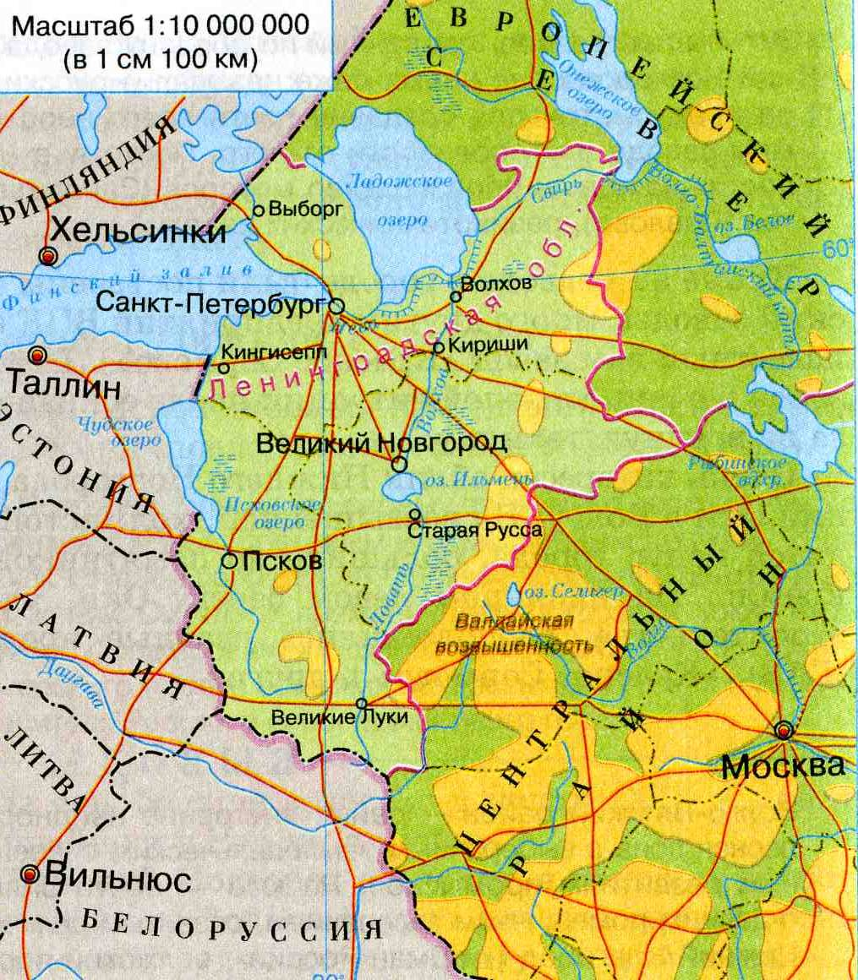
Природные условия
Рельеф равнинный
Климат умеренно-континентальный
Озерно-речной край
Почвы подзолистые и дерново-подзолистые

Slide 20
Природные ресурсы
Минеральные ресурсы
Водные ресурсы
Гидроэнергоресурсы
Лесные ресурсы
Сельскохозяйственные угодья
Рекреационные ресурсы

Slide 21
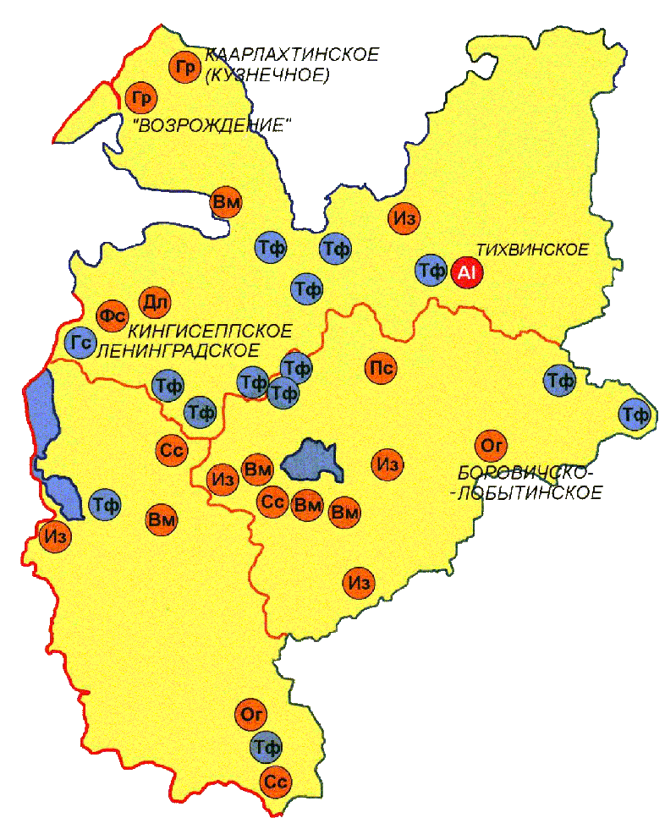
Минеральные ресурсы
Al
Алюминиевые руды
Пс
Стекольный песок
Гр
Гранит
Сс
Минеральное
строительное сырье
Вм
Минеральные воды
Ог
Огнеупорные глины
Из
Известняки
Тф
Торф
Дл
Доломиты
Гс
Горючие сланцы
Фс
Фосфориты

Slide 22
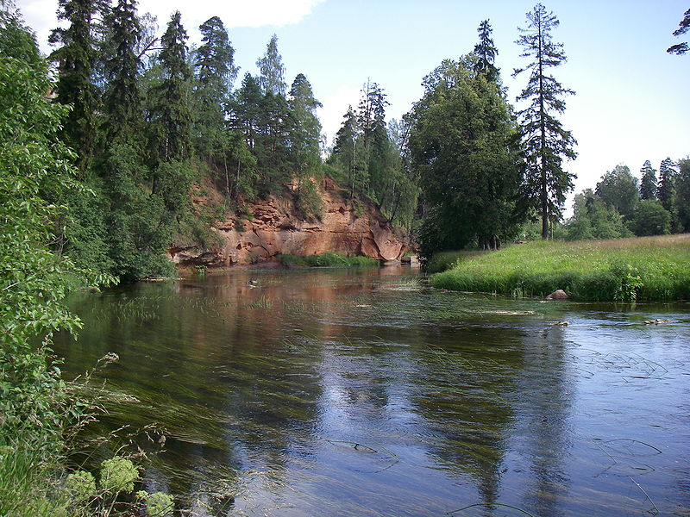
Водные ресурсы
Обладает значительными
водными ресурсами –
подземными и поверхностными
Крупнейшие реки: Нева, Нарва, Волхов, Свирь, Ловать, Мста.
Крупнейшие озера: Ладожское, Псковское, Чудское, Ильмень.
Вывод: несмотря на обилие водных ресурсов, их неравномерное размещение по территории района ограничивает развитие в ряде городов водоемких производств.

Slide 23
Гидроэнергоресурсы
Гидроэнергетические ресурсы составляют 11,5 млрд Квт*ч.
Гидроэнергоресурсы: Волхов, Свирь
Вывод: Вовлечение гидроэнергетических ресурсов затруднено из-за равнинного и низменного характера рельефа

Slide 24
Лесные ресурсы
Покрытость территории района лесом – 30%.
Леса многослойные, лесистость уменьшается с северо-востока на юго-запад.
Запасы древесины не превышают 200 млн. куб. м.
Большая часть лесных массивов района изъята из промышленного использования, так как находится в окрестностях крупных городов и имеет большое водоохранное и рекреационное значение.

Slide 25
Сельскохозяйственные угодья
С/х угодья слабо распаханы и занимают всего лишь 18% территории района.
Возможность использования с/х угодий ограничивает высокая степень заболоченности.
Обширные площади сенокосов, пастбищ, высокопродуктивных лугов и других кормовых угодий имеют большое значение для развития животноводства в районе.

Slide 26
Рекреационные ресурсы
Выдающиеся памятники истории и архитектуры (сеть дворцово-парковых ансамблей вокруг Санкт-Петербурга, Пушкинский заповедник, города-музеи Новгород и Псков)
Зоны отдыха и туризма (на Карельском перешейке, Валдайской возвышенности, на побережье Финского залива и Старорусский курорт имеют общероссийское значение).

Slide 27
Численность населения
Район | Население
 | Всего, тыс чел. |  | Городское, тыс. чел. | Сельское, тыс. чел. | Доля городского населения,
 | 2002 | 2008
Северо-Западный район | 8849 | 8490 | 7298 | 1192 | 85,96
г. Санкт-Петербург | 4661 | 4581 | 4581 | 0 | 100
Ленинградская область | 1676 | 1631 | 1090 | 541 | 66,83
Новгородская область | 748 | 645 | 476 | 169 | 73,79
Псковская область | 832 | 696 | 420 | 276 | 60,34
Калининградская область | 932 | 937 | 731 | 206 | 78,01

Slide 28
Плотность населения
Средняя плотность:
44,27 чел/кв. км.
Максимальная плотность:
76,9 чел/кв. км.
Ленинградская область
Минимальная плотность:
15,3 чел /кв. км.
Псковская область
13,6 чел/кв. км.
Новгородская область

Slide 29
Расселение населения
Доля городского населения: 87 %
Число городов: 55
Крупнейшие города (более 100 тыс. чел.):
Санкт-Петербург - 4661 тыс. чел
Великий Новгород – 674,1 тыс. чел.
Псков – 202, 7 тыс. чел.
Великие Луки – 104,9 тыс. чел.

Slide 30
Урок 2
Экономика Северо-Западного района и ее территориальная структура.

Slide 31
План урока
Промышленность
Сельское хозяйство
Транспорт
Выводы

Slide 32
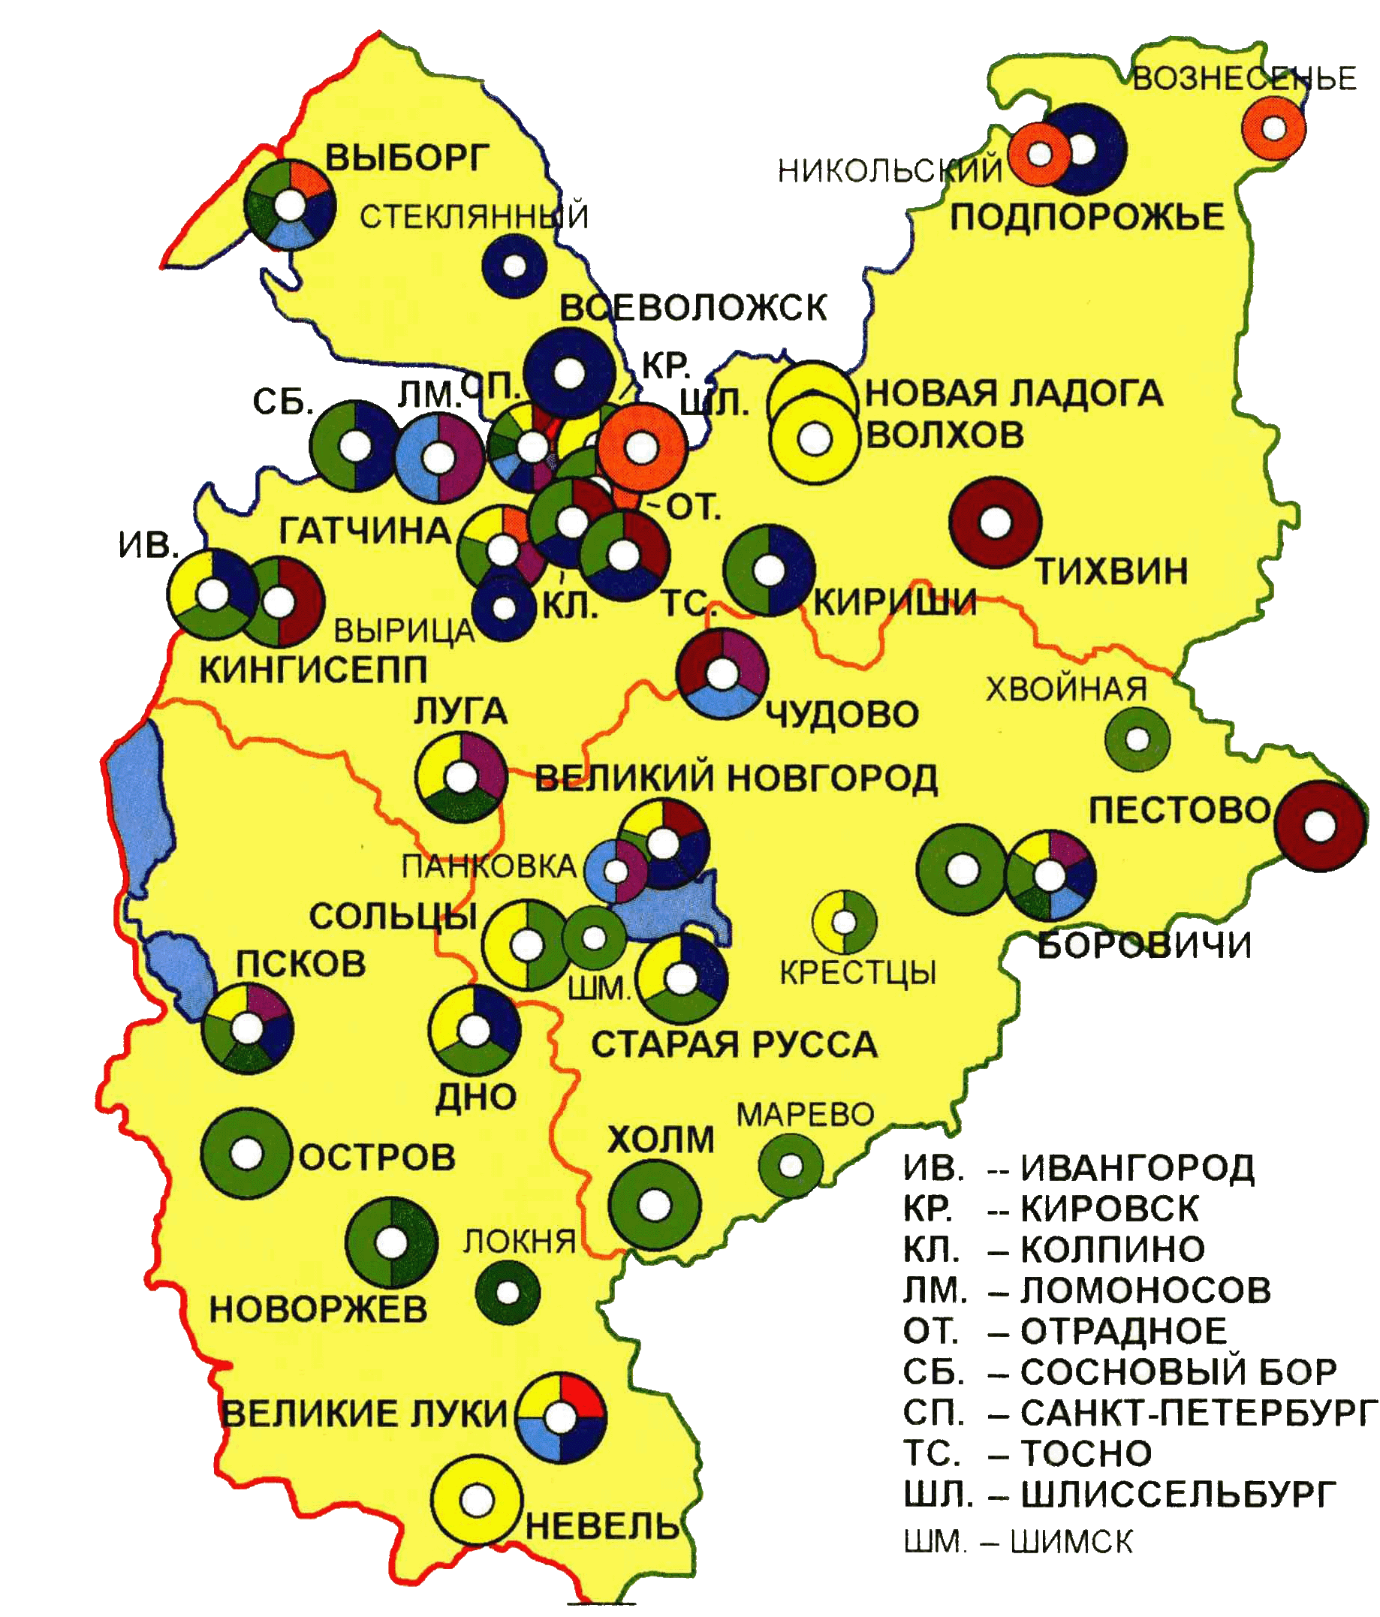
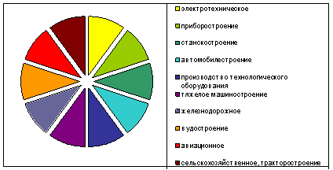
Машиностроение
а) Судостроение и судоремонт – Санкт-Петербург (Адмиралтейские, Выборгские верфи, Балтийский завод), Калининград
б) Станкостроение – Санкт-Петербург (ЛМЗ)
в) Энергетическое – Санкт-Петербург (Электросила)
г) Оптическое и электронное – Санкт-Петербург (ЛОМО, Светлана)

Slide 33
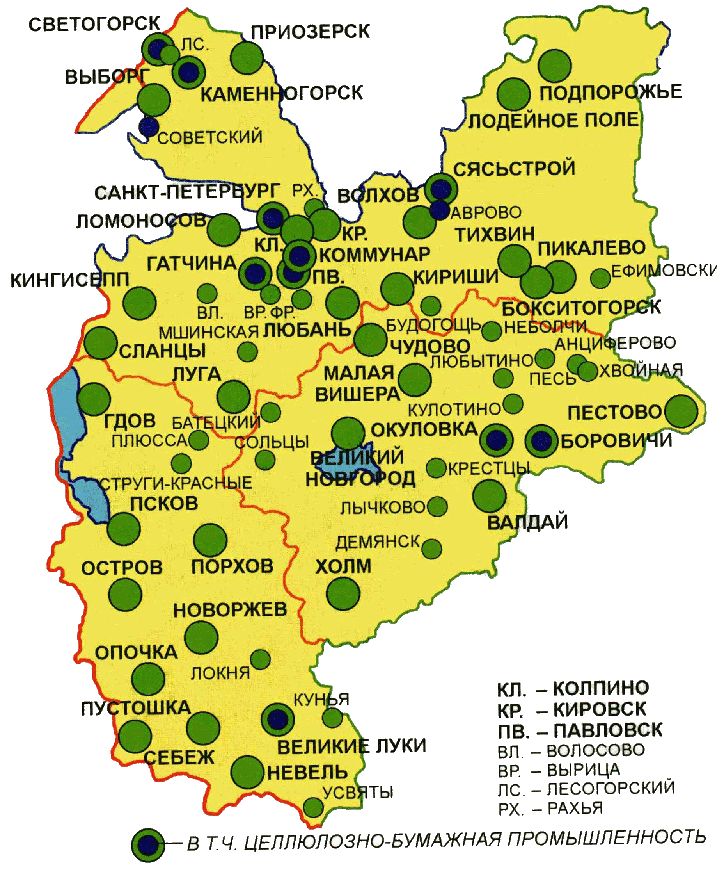
Лесная и целлюлозно-бумажная промышленность
Производства лесного комплекса сосредоточены во всех областях района, но по большей части в Ленинградской области и Санкт-Петербурге.
Крупнейшие ЦБК - Светлогорский, Советский, Приозерский, расположенные на Карельском перешейке.
Основное направление - глубокая переработка древесины, повышение качества ее продукции, восстановление лесных массивов.

Slide 34
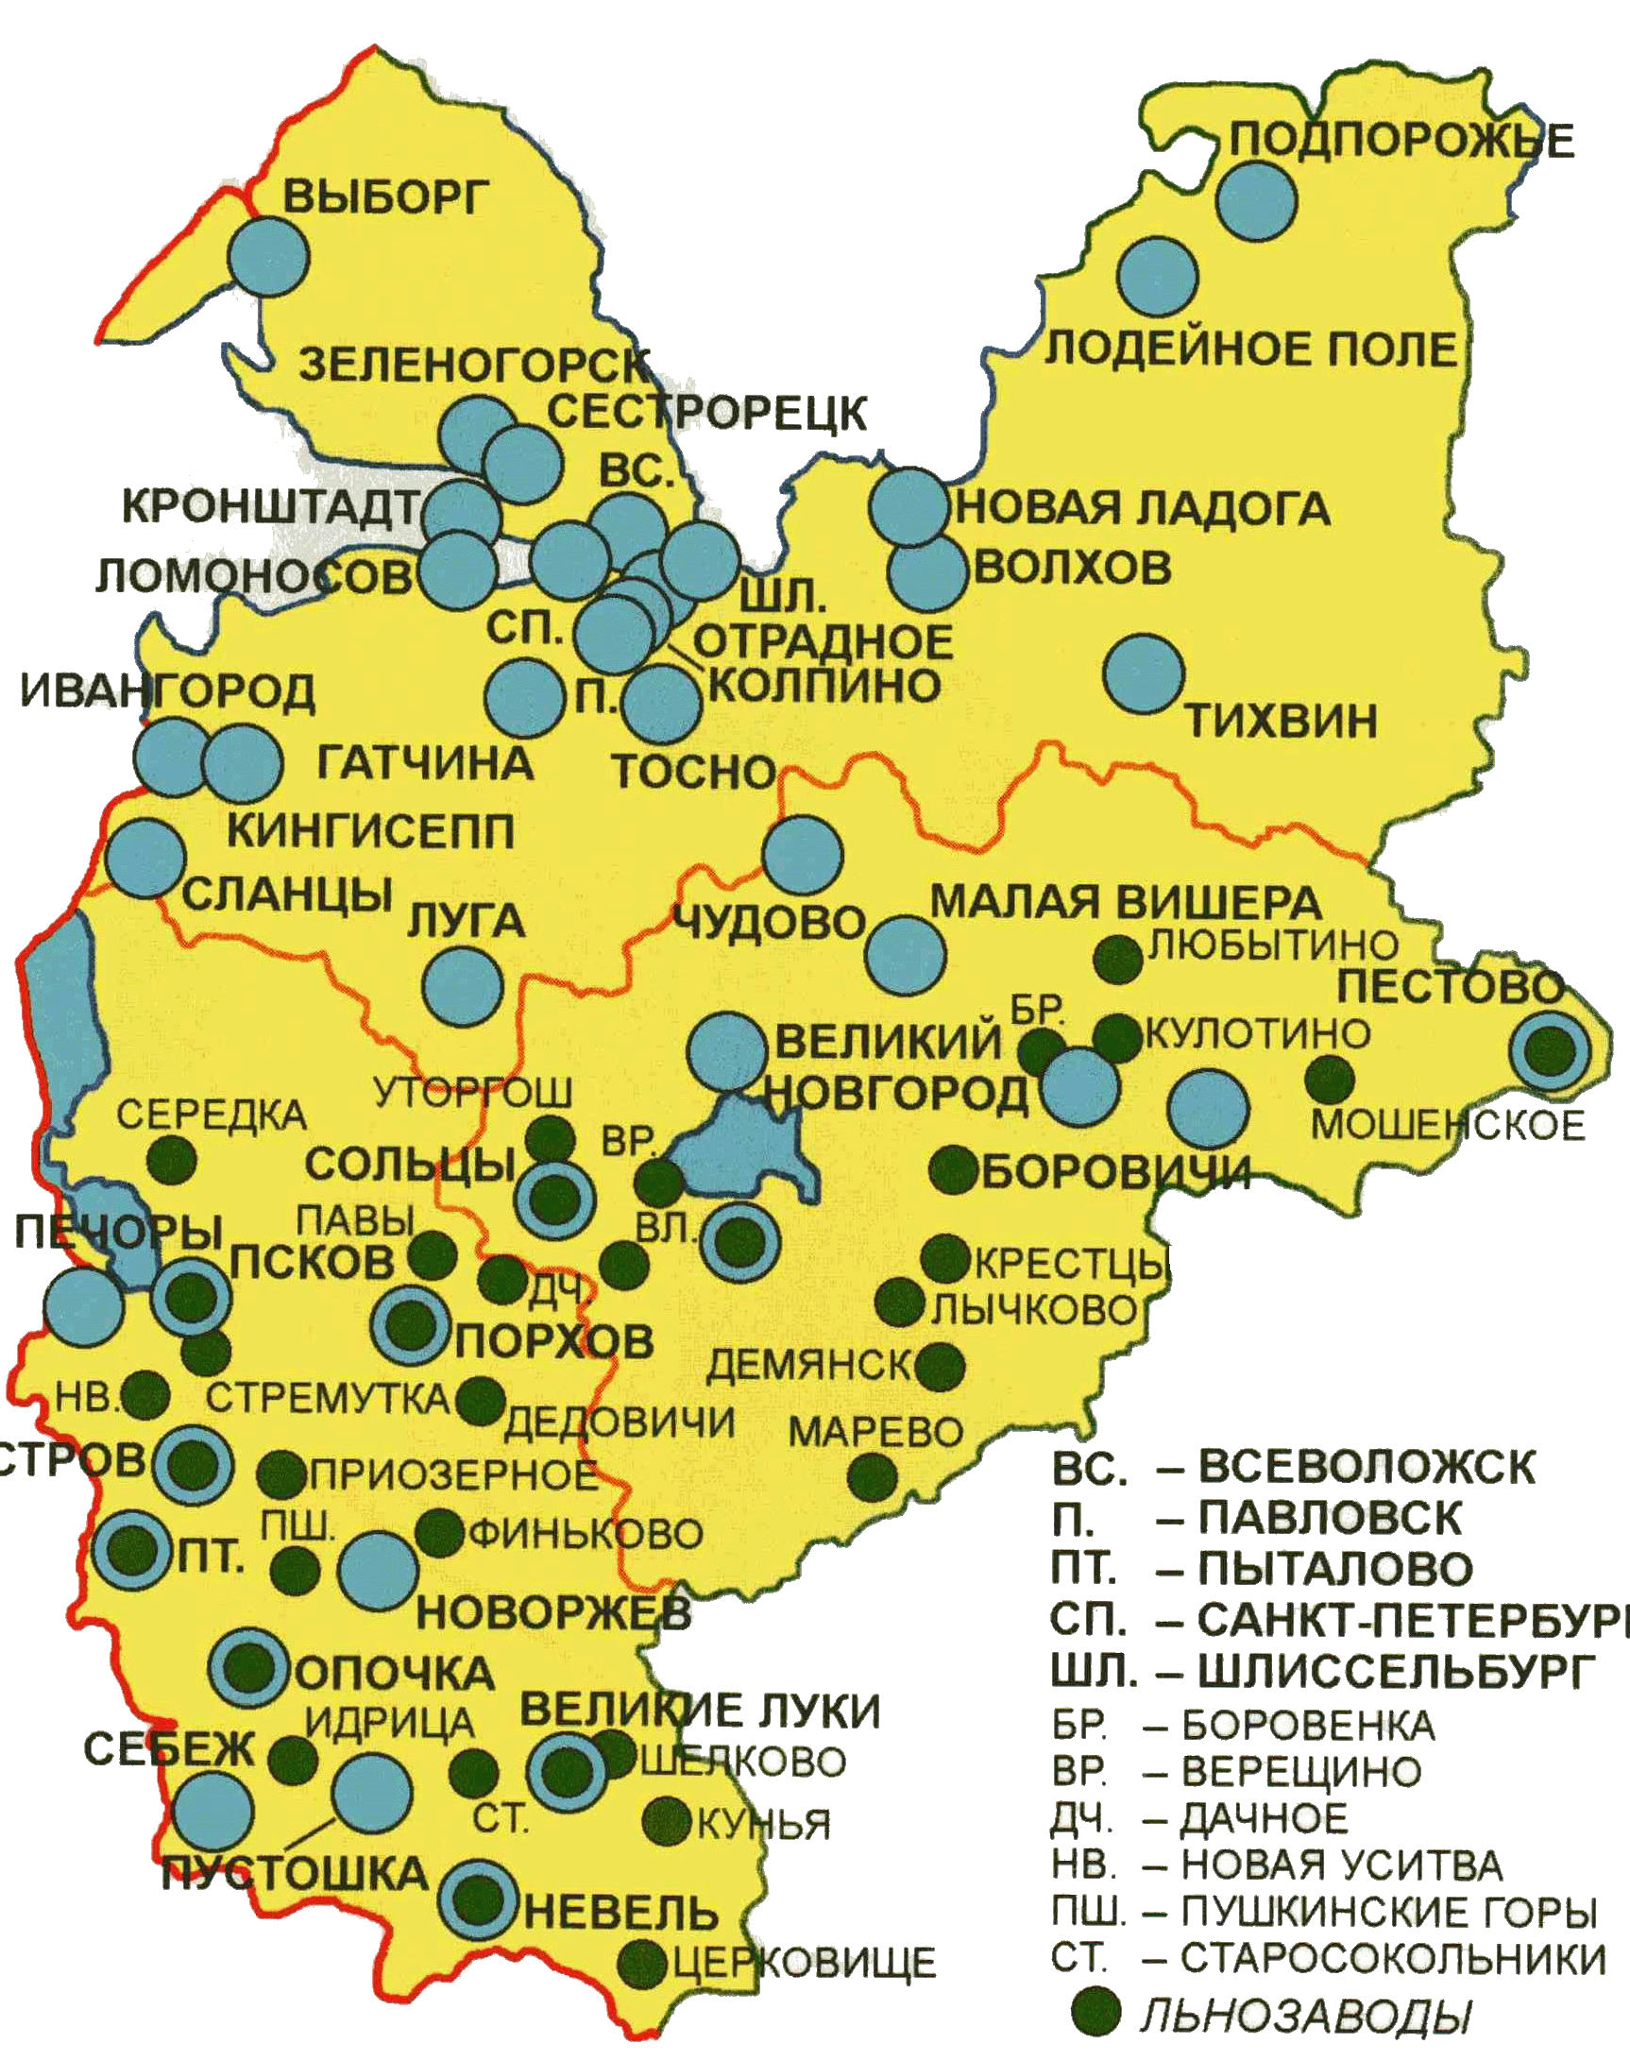
Легкая промышленность
Развитию отрасли способствовало :
приморское положение,
большая потребность района в тканях
сосредоточение в Санкт-Петербурге высококвалифицированных кадров.
До 90-х годов - сырье из Средней Азии и Египта.
В районе развито
  ткачество,
  отделка,
  швейная промышленность.
  льняная промышленность развита в Пскове (Великолукский завод),
  обувная промышленность в Санкт-Петербурге.

Slide 35
Сельское хозяйство
сельское хозяйство специализируется на молочном и молочно-мясном животноводстве, овощеводстве, картофелеводстве и льноводстве.
Сельскохозяйственные угодья
7,8 млн га
Пашня
3,3 млн га
Сенокосы
2,6 млн. га
Пастбища
1,8 млн. га
Производство мяса, молока, яиц, овощей осуществляется на промышленной основе (крупные животноводческие откормочные комплексы, птицефабрики).

Slide 36
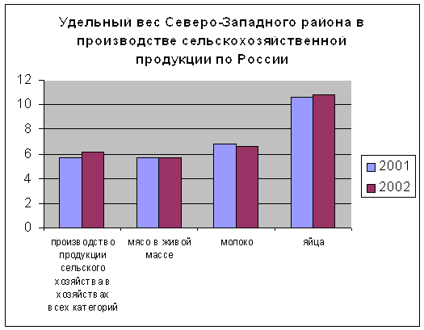

Slide 37
Транспорт
Санкт-Петербургский транспортный узел по размерам грузооборота и пассажирооборота уступает лишь Московскому.
Транспортные пути отходят от этого города лучами в разные стороны. Санкт-Петербург в настоящее время - один из крупнейших внешнеторговых морских портов России.
Волго-Балтийский водный путь обеспечивает связи с другими экономическими районами европейской части РФ. Беломоро-Балтийский канал открывает выход в Белое и Баренцево моря.

Slide 38
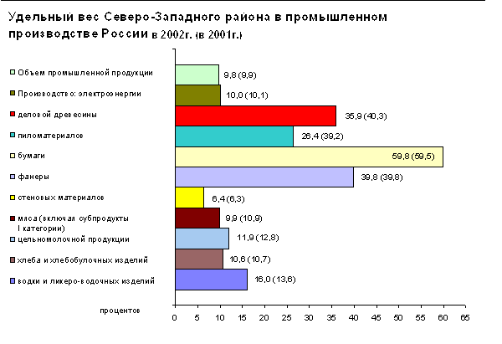

Slide 39
Викторина
2 урок
Назовите ведущую отрасль промышленности Санкт-Петербурга
ОТВЕТ: Машиностроение, особенно судостроение.

Slide 40
Урок 3
Города Северо-Западного района.
Санкт-Петербургский узловой регион

Slide 41
План урока
Санкт-Петербург, его особая роль
Псков и Новгород – древние русские города
Проблемы Санкт-Петербурга
Практическая работа «Сравнение ЭПГ Москвы и Санкт-Петербурга»

Slide 42
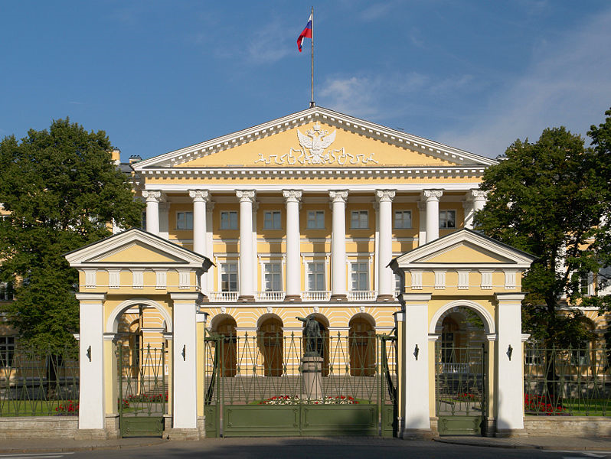
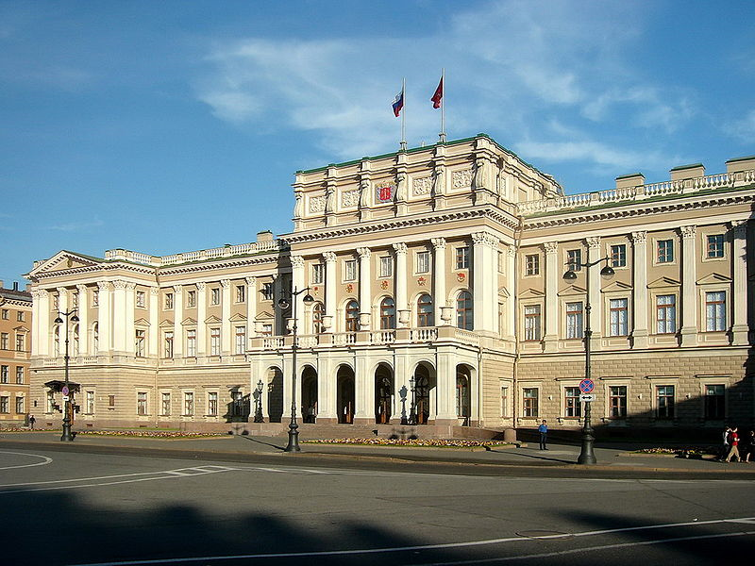
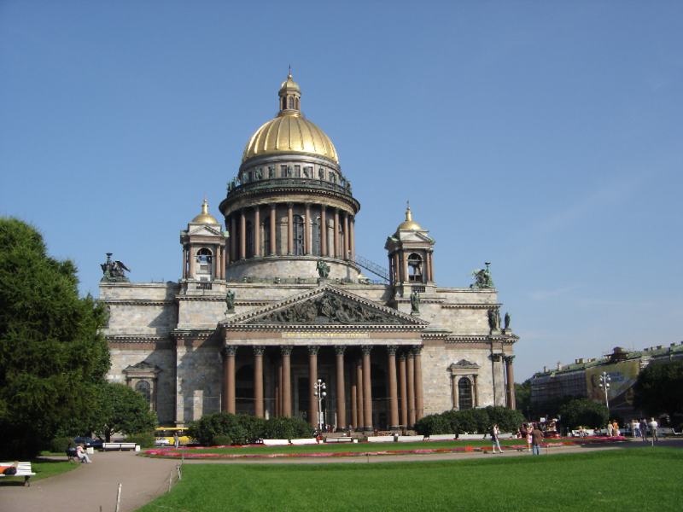
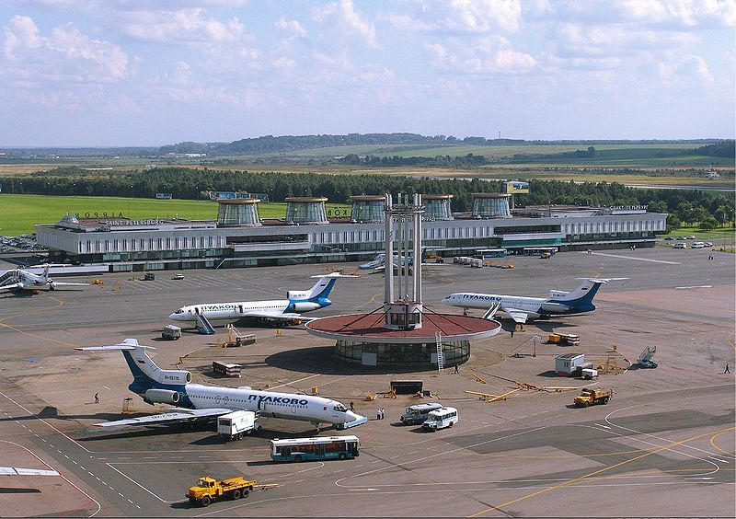
Санкт-Петербург
— город федерального значения Российской Федерации, субъект Российской Федерации, административный центр Северо-Западного федерального округа, место нахождения высших органов власти Ленинградской области. В XVIII—XX веках — столица Российской империи.
Исторические названия:
  Санкт-Петербург, 16 (27) мая 1703 — 18 (31) августа 1914
  Петроград, 18 (31) августа 1914 — 26 января 1924
  Ленинград, 26 января 1924 — 6 сентября 1991
  Санкт-Петербург, с 6 сентября 1991
Разговорные названия: Питер, Петербург, СПб.

Slide 43
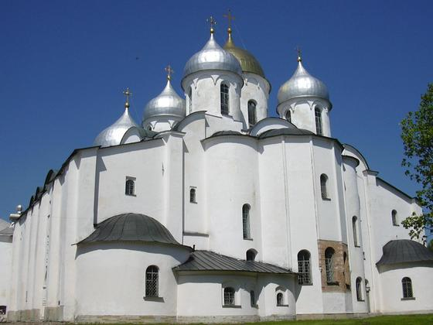
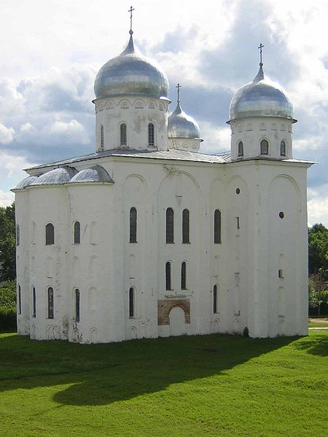
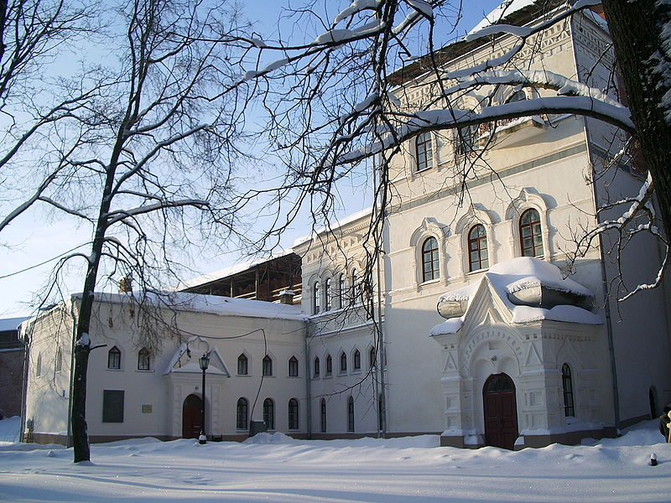
Новгород
Основан Рюриком в 1085 году.
Через Новгород пролегал знаменитый путь «из варяг в греки». Северную часть которого обслуживали новгородцы
В городе сложилось сообщество заморских купцов, которые сами выходили в море.
В годы княжения Владимира Святославовича Новгород принял христианство
В XVI веке Новгород продолжал оставаться одним из крупнейших русских городов, центром торговли и ремесла, в котором проживало около 32 тыс. чел.
Промышленный, научный, туристический центр России

Slide 44
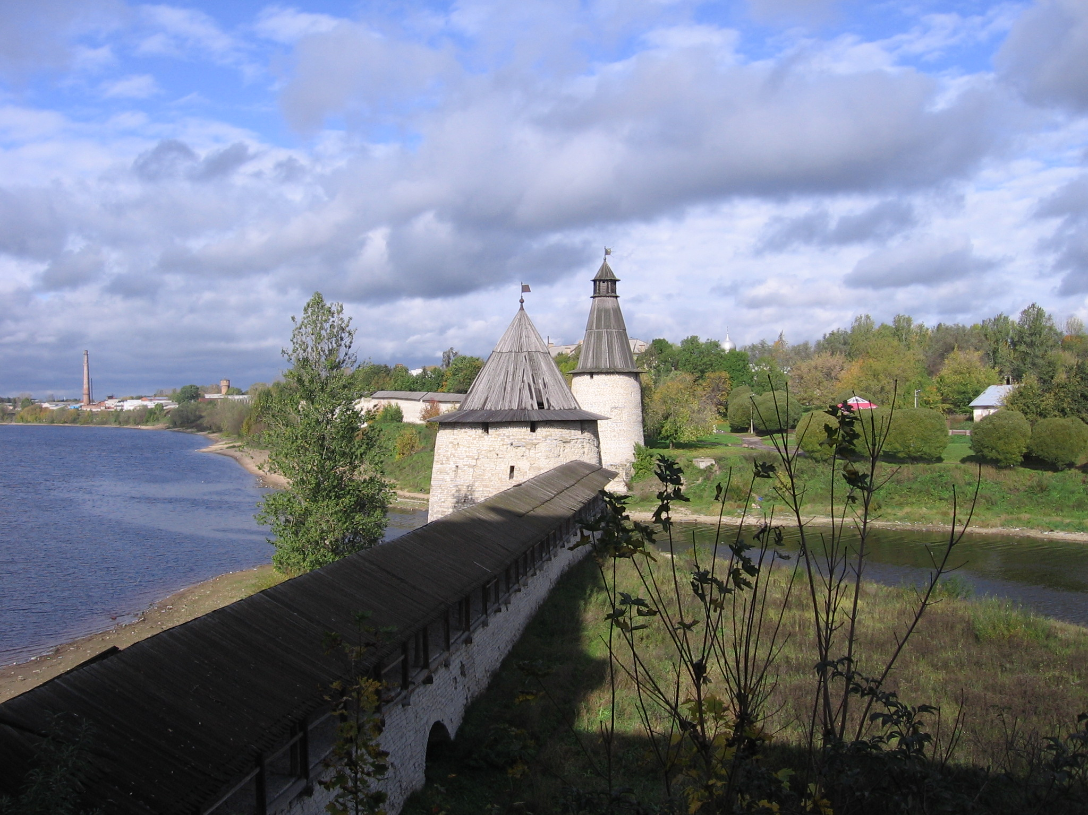
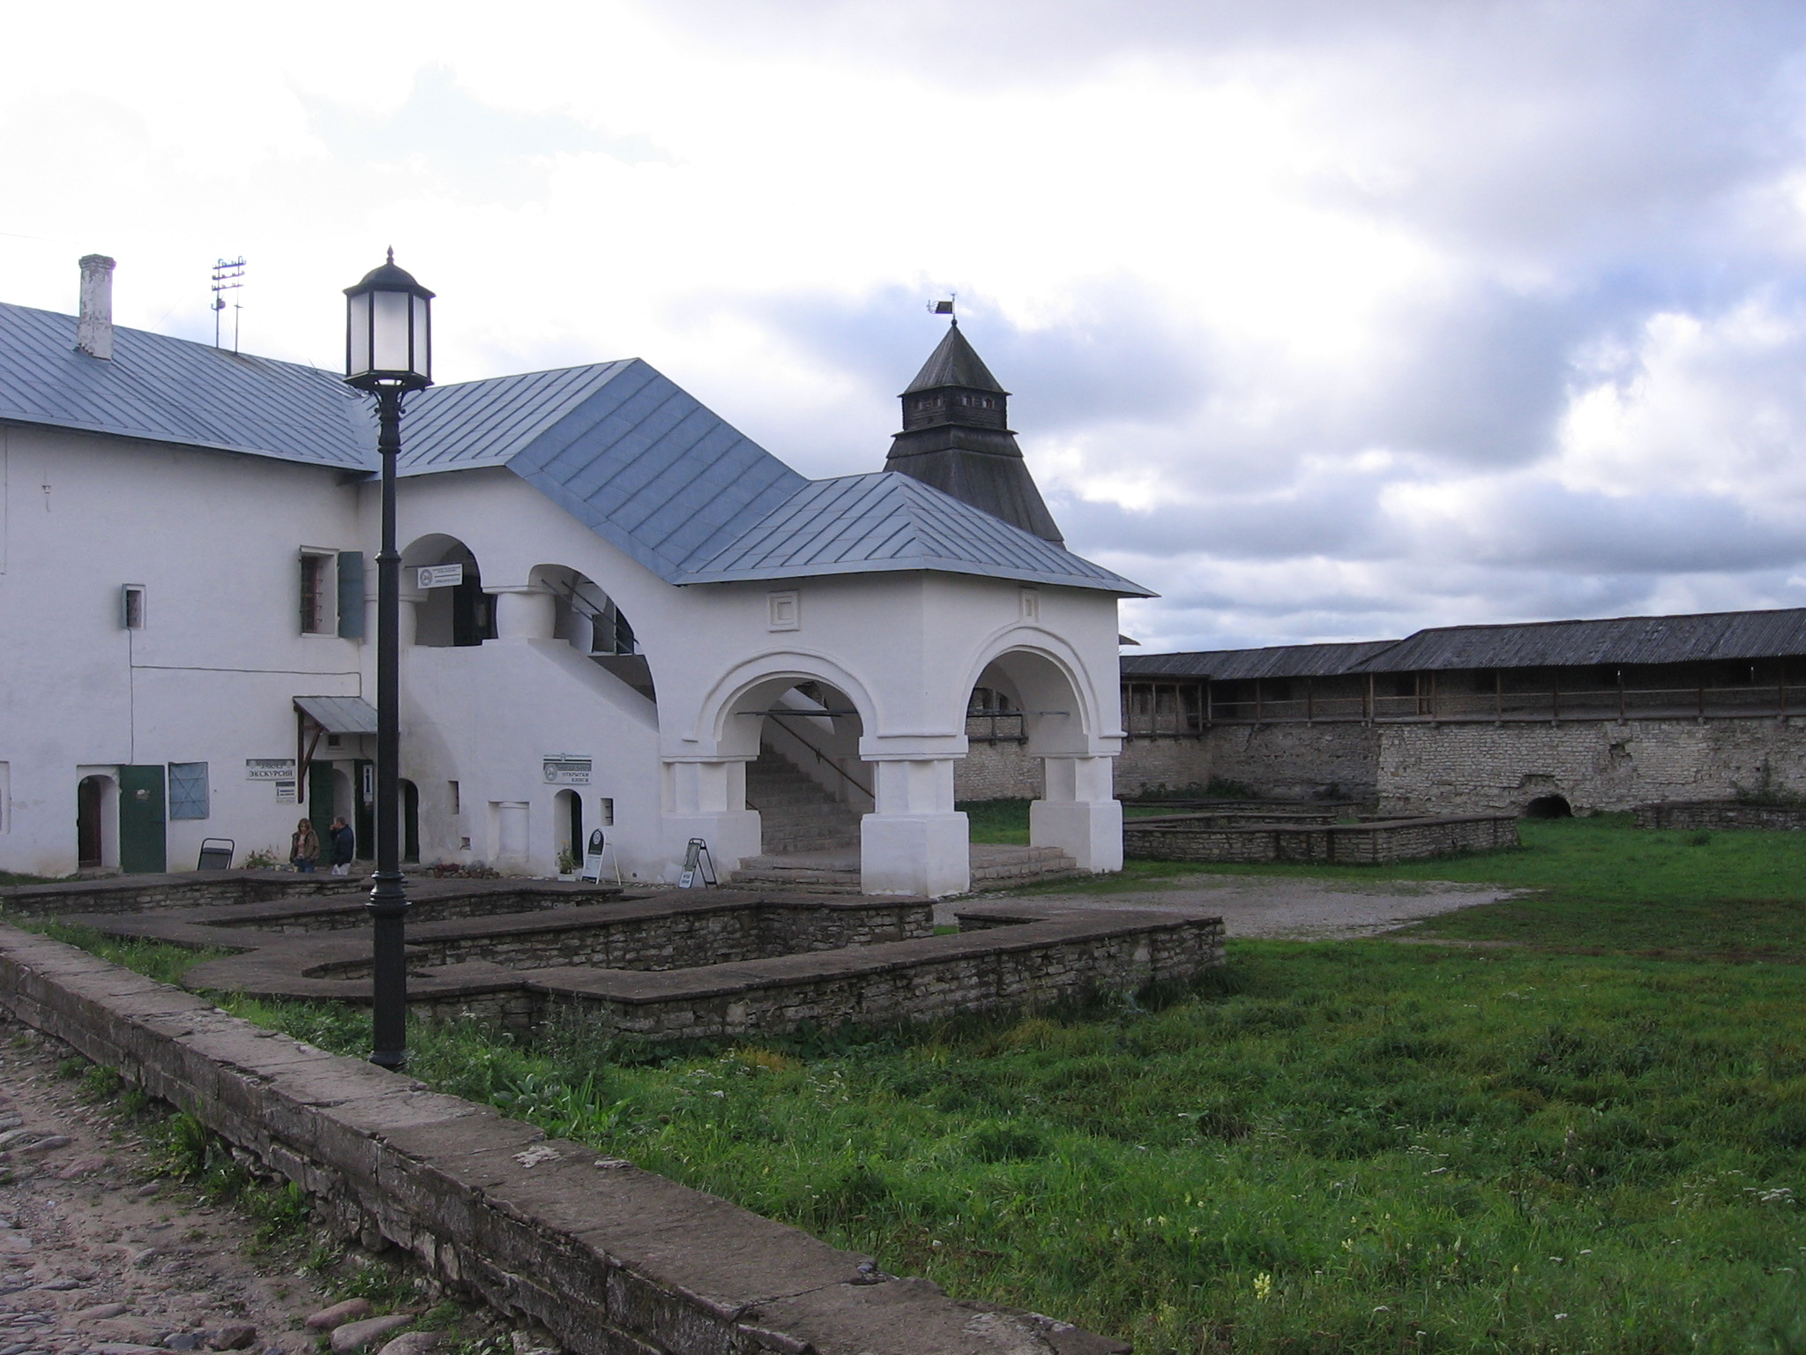
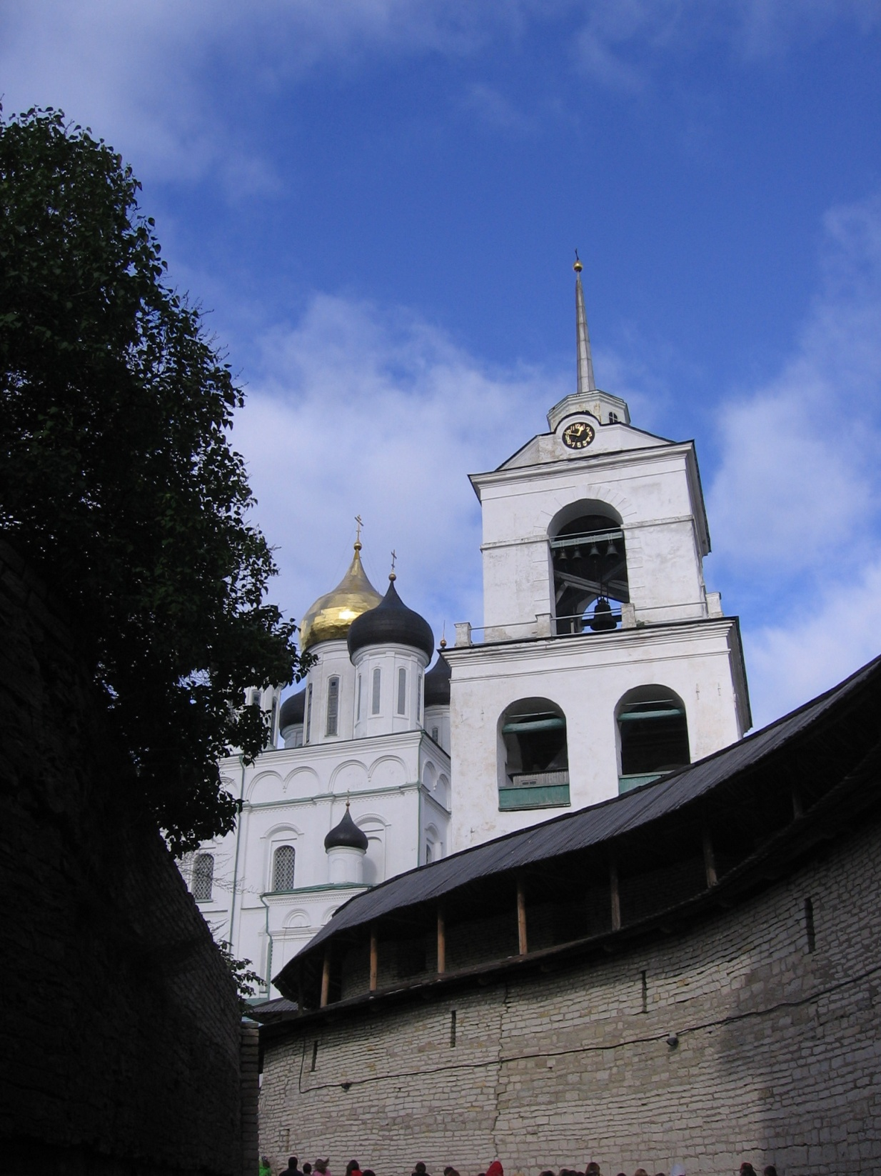
Псков
Основан славянами в 903 году
Крупнейший город Киевской Руси.
Псков - боевой форпост Руси, защищает ее с севера и запада.
Важный промышленный и туристический центр России

Slide 45
Проблемы Санкт-Петербурга
1. Одна из важных проблем города на Неве это наводнения, чаще случающие осенью из-за нагонных явлений. Для защиты от наводнения (точнее от волн из залива) была построена дамба высотой 6-7 м над уровнем моря. В ней имеются пропускные отверстия и ворота, которые будут закрываться.
2. Для предприятий Санкт-Петербурга, которые выпускают большей частью, военную продукцию, остро стоит проблема конверсии. Город должен перестроить структуру своей промышленности.
3. Необходимо улучшить экологическую ситуацию: уменьшить уровень сбросов промышленных вод в Финский залив, в Ладожское озеро.
4. Санкт-Петербург имеет многочисленные памятники архитектуры, большинству из которых более 200 лет. Необходима реконструкция, восстановление уникальных зданий, дворцов города и его пригородов.
5. В 20 веке население сел Северо-Западного района уезжало в Санкт-Петербург результатом оттока населения явилось обезлюдение, старение села. Исчезли многие села и деревни.

Slide 46
Практическая работа
«Сравнение ЭГП Москвы и Санкт-Петербурга»
1. Сравните ЭГП двух городов:
а) положение окраинное, центральное
б) положение приморское, сухопутное
в) транспортное положение
г) положение на реке
2. Планировка города:
а) радиально-кольцевая, прямоугольная
б) явный центр города
в) год основания
г) другое

Slide 47
Викторина
Назовите достопримечательности Санкт-Петербурга
ОТВЕТ: Эрмитаж, Исаакиевский собор, Петропавловская крепость и т.д.

Slide 48
Викторина
В чем особенности застройки Новгорода и Пскова?
ОТВЕТ: Это древние города, центром является Кремль, а отсюда радиально-кольцевая планировка.

Slide 49
Викторина
В чем особенность застройки Санкт-Петербурга?
ОТВЕТ: В Санкт-Петербурге прямоугольная планировка

